Slide 1
8번째 미팅발표
2021-11-24
임에딘

Slide 2
코멘트
Teacher model로부터 Feature 정보를 받아와서 Distillation
Generator <-> Discriminator 수정

Slide 3

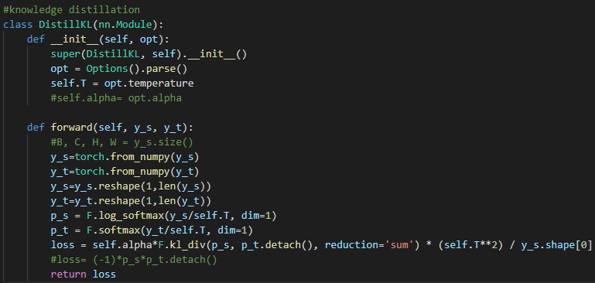
knowledge distillation(KL), feature distillation(FT)

Slide 4
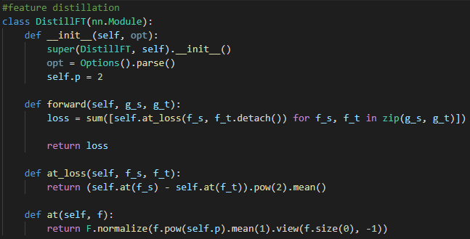
knowledge distillation(KL), feature distillation(FT)

Slide 5
Feature Distillation
* 저번 미팅시간에서 제기된 문제 :
Teacher-> Student로 feature distillation이 이뤄지지 않음
(teacher model로부터 feature 정보를 받아오자)
Discriminator이 아닌 Generator에서 feature list를 받아오는 것으로 변경
Teacher model로부터 feature list 정보를 받아오자

Slide 6
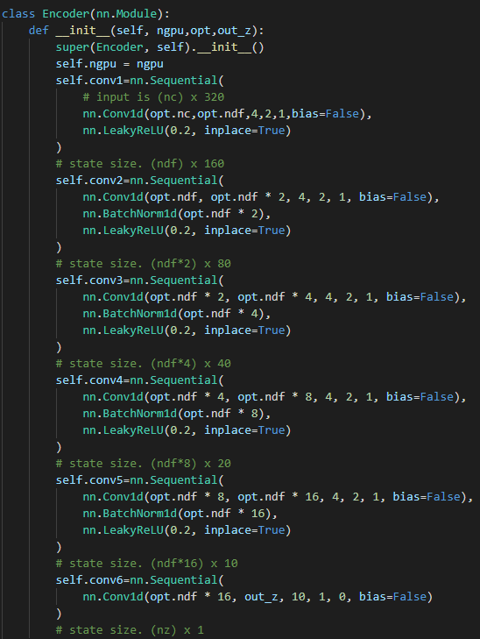
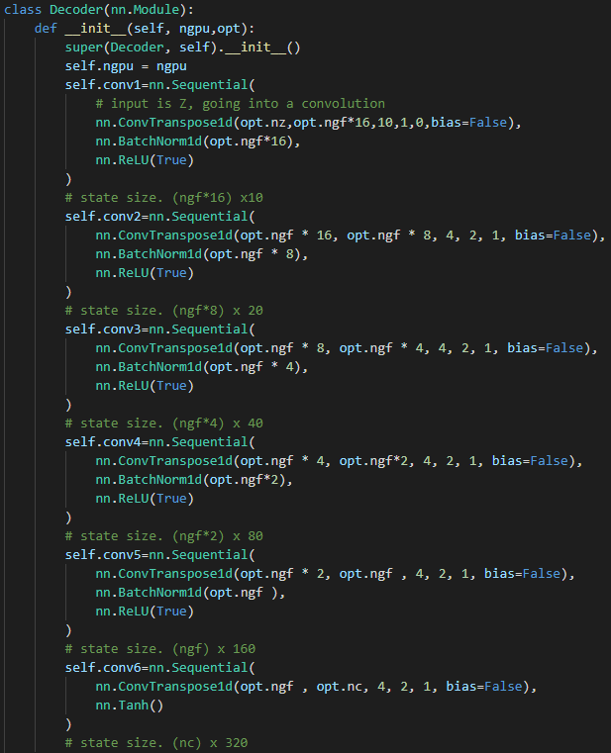

Slide 7
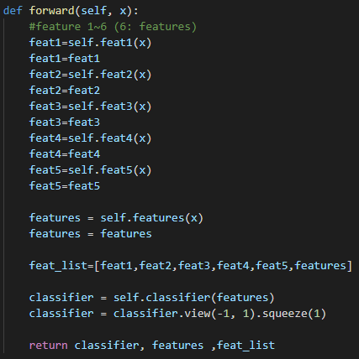
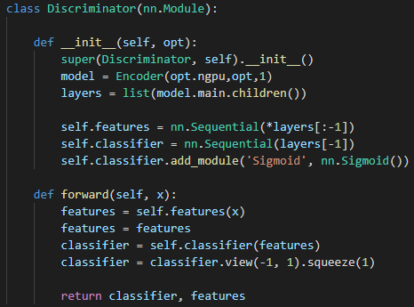
저번 시간의 코드 Discriminator

Slide 8
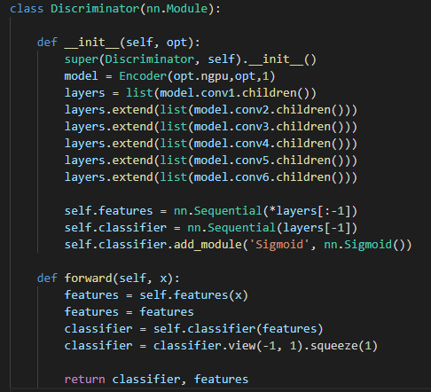
Discriminator 수정
저번주: feature도 차례로 받아왔고 리스트 feat_list를 정의
변경: feat_list 제거

Slide 9
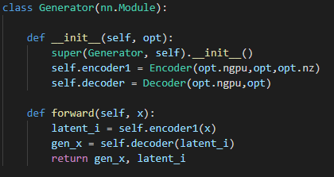
저번 시간의 코드 Generator

Slide 10
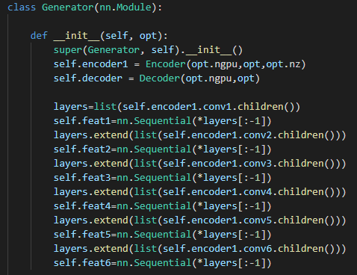
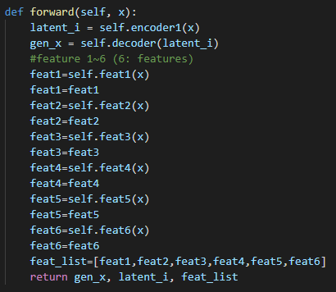
Generator 수정
기존: layer을 한번에 받아와서 features 정의
변경: layer 차례로 받아오면서 feature도 차례로 받아왔고 리스트 feat_list를 정의

Slide 11
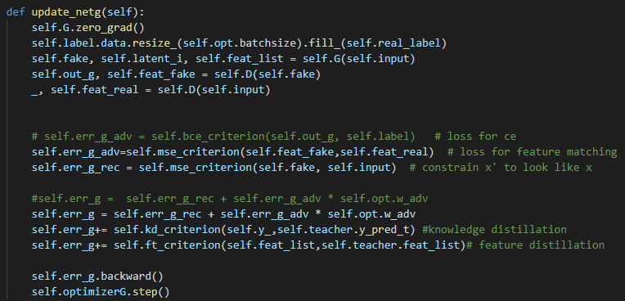
손실 함수 통합
f(x)와 f(x’)의 손실
x와 x’의 손실
knowledge distillation 손실
features 손실
1
2
3
4

Slide 12
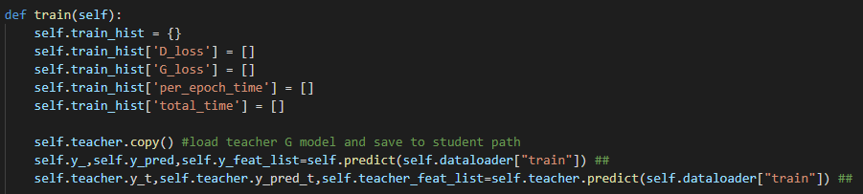
Train함수 일부 (teacher model로부터 정보 받아오는 코드)

Slide 13
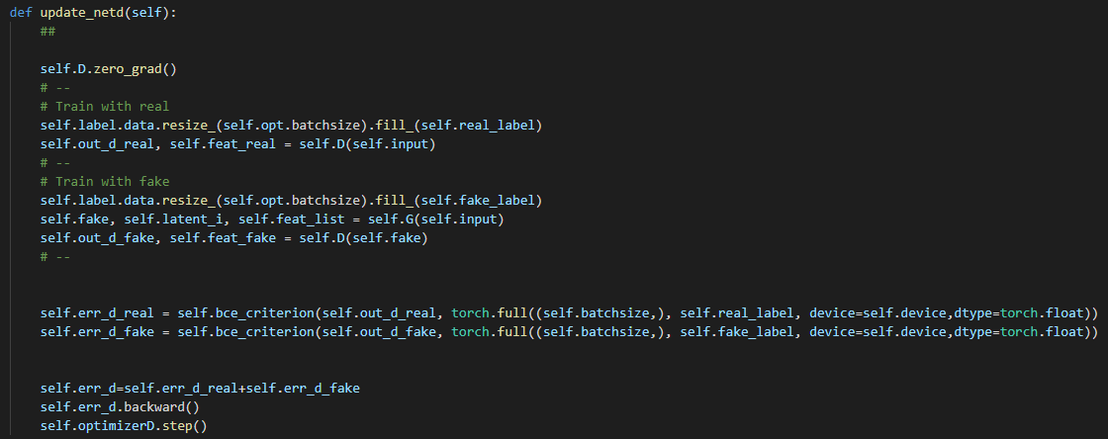
update_netd 함수

Slide 14
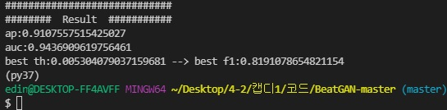
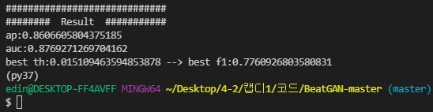
train/eval teacher model & train/eval student model

Slide 15
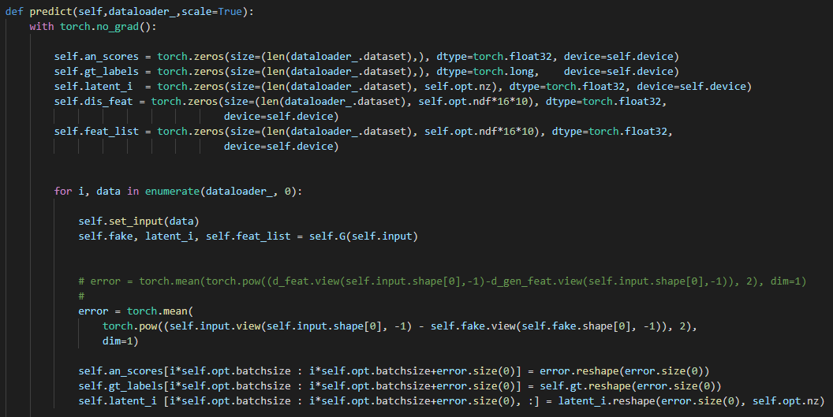
predict 함수 (y_, y_pred, y_feat_list 리턴)

Slide 16
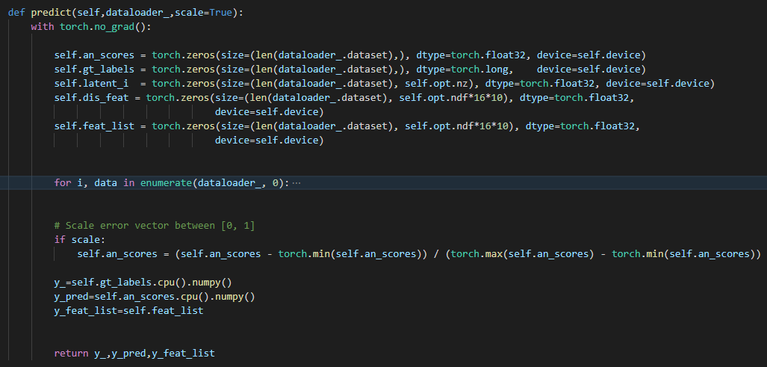
predict 함수 (y_, y_pred, y_feat_list 리턴)

